Slide 1
Zhong An保険について
2018年3月●●日
総合企画部ICTイノベーション室

Slide 2
Zhong An
Zhong Anの紹介動画

Slide 3
Zhong An沿革
2013年11月 Zhong An保険創業（中国・上海）
CEO: Kung Jin
Founder: Jack Ma (Alibaba) / Pony Ma (Tencent) / Ma Mingzhe（平安保険）
上記創業者の3社に加えて、大手旅行サイト（携程）やITベンチャー、既存の事業会社、異業種が参画する「オープンイノベーション」による運営形態をとっている。それぞれの強みを活用し、小規模企業や個人のネット顧客情報、オンライン決済機能、保険経営のノウハウを持ち寄り、融合させることで、中国国内ではいまやInsurTechを牽引する存在となった。同社は、保険監督管理委員会から中国で初めてオンライン保険の認可を獲得した。
2015年6月にはPrivate Equityラウンドとして、CDH Investments / Morgan Stanleyなどから総額US$931Mの資金調達を実施。2017年9月にUS$1.5B（約1,500億円）でIPOを実施（当時の評価額はUS$11B） ※IPO時にSoftBankも出資
出典：CBInsights

Slide 4
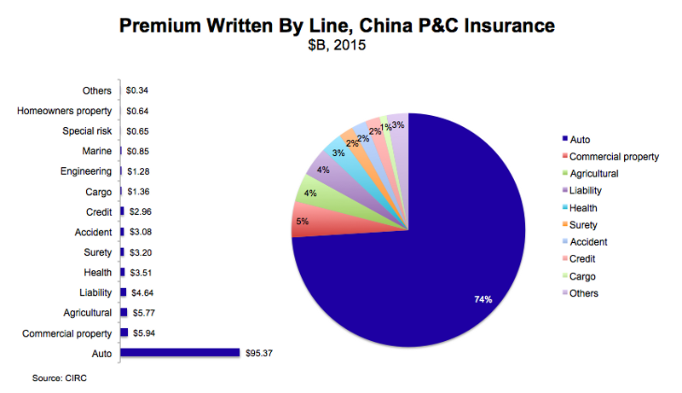
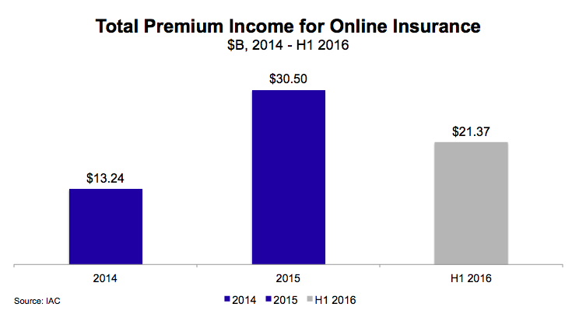
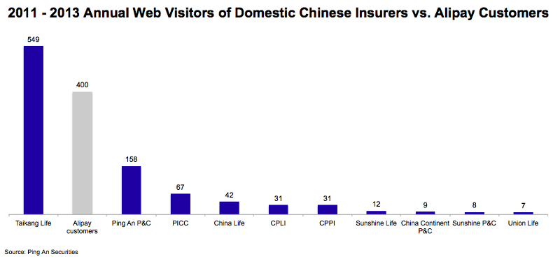
中国の状況について（Zhong An急成長の背景）
約74％が自動車保険というマーケットで、自動車に続くのはモノ保険、農業保険、賠償責任、健康（医療）保険となっている
急激なモータライゼーションに伴う自動車マーケットの増加に、他種目化が追いついていない状況
自動車保険は多くは、伝統的な損保社が販売
Zhong Anは自動車以外の分野を上手く攻略
オンラインでの保険販売は、年々増加している
2016年でUS$40B（4兆円）規模の市場
オンライン型のZhong Anに追い風となる環境
中国国内の年間Web訪問者数、Taikang Life（泰康人寿）で、2位はAlipayとなっており、その多くがZhong Anを訪問している
出典：Mathew Wong (CBInsights Lead Analyst) Blog
4

Slide 5
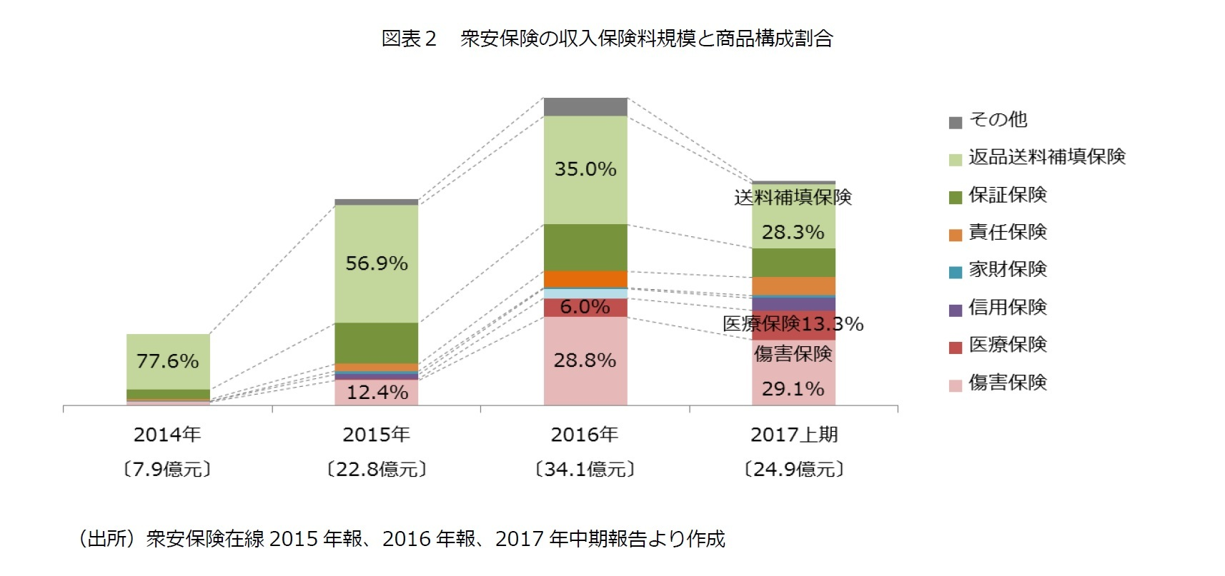
Zhong Anの保険料推移
出典：ニッセイ基礎研究所「中国保険市場の最新動向（28）」

Slide 6
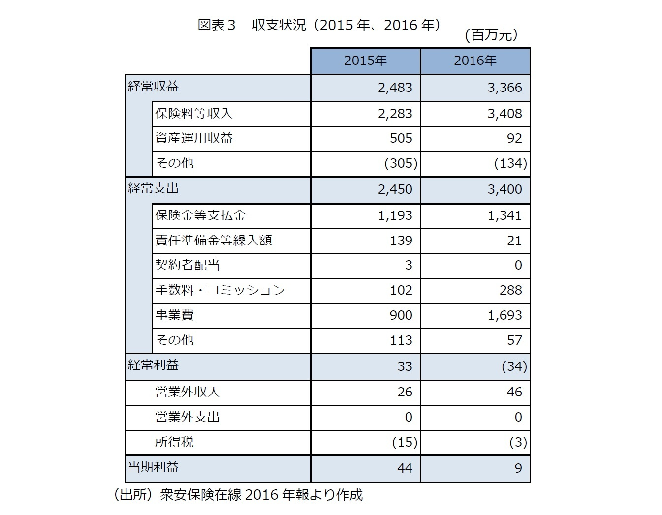
Zhong Anの収支状況（2015～2016年）
＜L/R＞
2015年：68.5%
2016年：42.0%
＜事業比率＞
2015年：58.1%
2016年：62.7%
＜コンバインドレシオ＞
2015年：126.6%
2016年：104.7%
※すべてニッセイ基礎研調べ
出典：ニッセイ基礎研究所「中国保険市場の最新動向（28）」

Slide 7
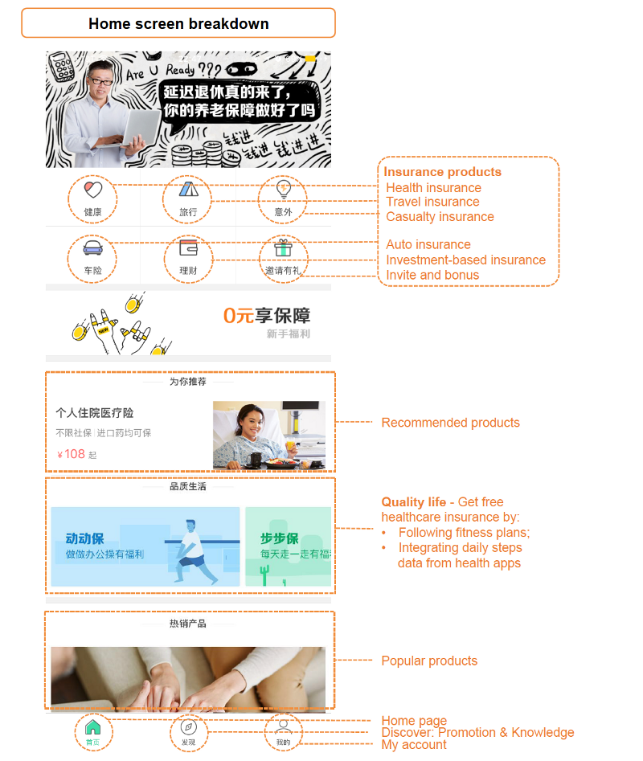
Zhong Anのサービス概要
保険商品として、①健康保険、②旅行保険、③損害（モノ）保険、④自動車保険、⑤投資保険、⑥友達の招待やボーナス、のボタン
上海の本部を除き、保険販売のための営業店舗を設置せず、ネット決済やスマホのアプリで、加入から給付までの手続きを全てネット上で行なうことができる
健康保険と組み合わせた、フィットネスプランのフォローアップや、日常の運動データを管理するスマホアプリとも連携が可能（次ページ）
ネット通販の取引リスクを対象とした保険が主要保険。販売は株主であるアリババのネット通販を通じてのケースが多い。収入保険料ベースで最も売れている保険商品は、アリババ傘下のC2C（個人間取引）の淘宝ネット（タオバオネット）で購入した商品に欠陥や不満があり、商品を返送する際の送料をカバーする保険商品

Slide 8
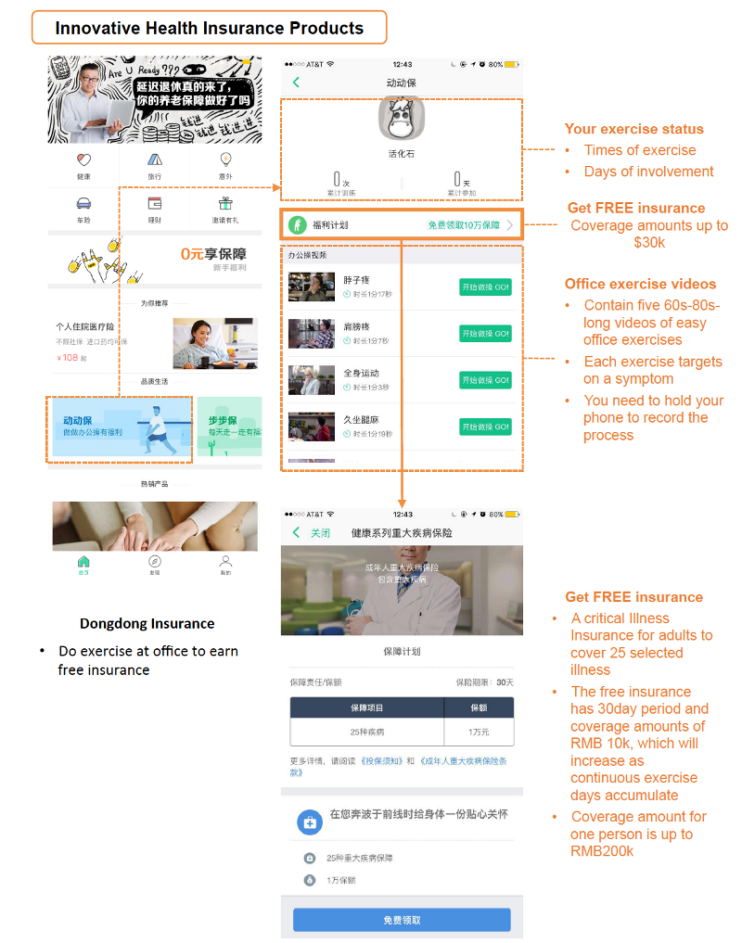
Zhong Anのサービス概要
スマホで管理している運動量（時間、参加日数）のステータス
保険金額US$30Kアップを無料で提供 （運動をしていることへの提供）
オフィスで実施できる60〜80秒のエクサザイズビデオが５本収録されている
各々のビデオは、特定の症状をターゲットにしたビデオになっている
スマホを固定し、プロセスを録画する
無料保険商品として、25種類の疾病をカバーする大人向けの保険を提供
無料保険は30日の保険期間と10,000元の保険金額が設定され、継続的な運動日数が増加するにつれて保険金額が増加する仕組み
一人当たりの保険金額は最大200,000元

Slide 9
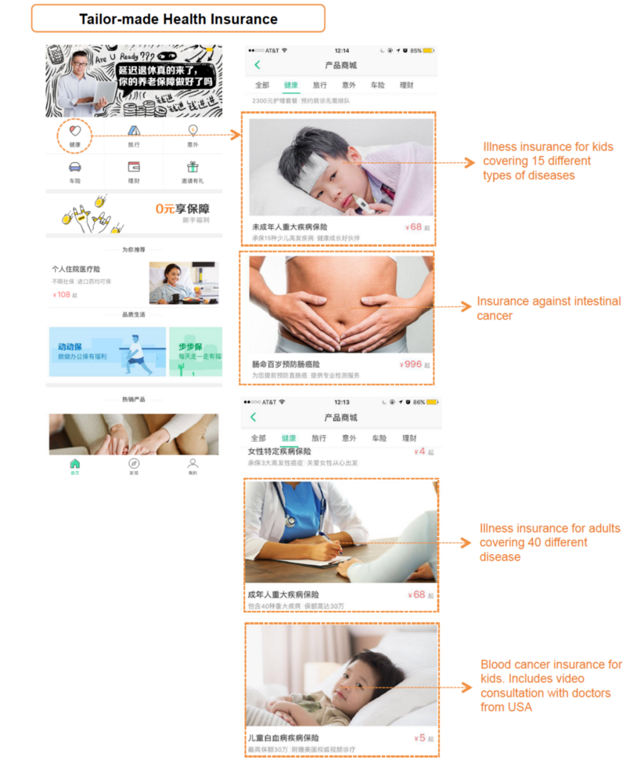
Zhong Anのサービス概要
15種類の疾患を補償する小児用の疾病保険
腸癌専用保険
40種類の疾病をカバーする大人向けの保険を提供
米国の意思によるコンサルテーションビデオ視聴を含む、小児血液癌用保険

Slide 10
Zhong An ～急成長の戦略とポイント～
ネット専業の保険会社として、ネット決済やスマホのアプリを活用して、加入から給付までの手続きを全てネット上で行なうことができる（一部、保険商品では書面のプロセスは残っている）
ネット保険を活用するユーザーの年齢が相対的に若く、学生、独身者、一人っ子同士の若い世帯など（ミレニアルス）が中心となるので、彼らが求めるニーズを徹底的に絞り込んでいる
消費者向けの代表的な商品は、アリババ傘下のC2C・淘宝ネット（タオバオネット）で購入した商品を返送する場合、その送料をカバーする保険商品があり、一方、事業者（ネット通販）向けには、アリババ傘下のB2Cの天猫（Tmall）へ出店する際に必要な保証金を補償する保険を提供 ⇒ 創業者である、AlibabaやTencentを上手く活用したネット商品を開発
さらに、オンライン決済口座の資金盗難補填を行なう保険や、小米のスマホの故障保険など、ネットやスマホユーザーを対象とした多様な商品が販売されている。 医療分野においても、血糖値をタッチパネル式の血糖値測定端末で測定し、規定値を下回った場合、保険金額が一定額加算する商品なども販売している
2016年末に同社は、AI、Blockchain、Cloud、Data-Drivenを主眼においた「ABCD計画」を発表、その狙いは強固な顧客基盤に、AIやブロックチェーンなどの先進的なソリューションを導入することでビジネスを加速させることと考えられている

Slide 11


Slide 12
参考記事等のリンク先
https://insurtechjapan.com/trend/201710/zhongan
http://www.nli-research.co.jp/report/detail/id=53184&pno=2?site=nli
http://www.nli-research.co.jp/report/detail/id=56887&pno=3?site=nli
http://www.sompo-hd.com/~/media/hd/files/news/2017/20170615_2.pdf
https://www.crunchbase.com/organization/zhongan#section-locked-marketplace
https://www.zhongan.com/corporate/
https://www.wsj.com/articles/morgan-stanley-bets-on-alibaba-backed-insurer-1434686296?mg=id-wsj
https://www.cbinsights.com/c-38263358789d92752945ccf4348c3add?term=undefined
https://www.ft.com/content/c9d10ada-9eb1-11e7-8cd4-932067fbf946
https://medium.com/@mlcwong/lessons-from-the-front-lines-of-insurance-tech-innovation-in-china-a1568b69bfb7
https://www.cbinsights.com/reports/CB-Insights_Insurance-Tech-Q4-2017.pdf

